Slide 1

이것이 취업을 위한 컴퓨터 과학이다 with CS 기술 면접
Chapter 04 자료구조
04-4 해시 테이블
강민철
https://minchul.net
https://youtube.com/@kangminchul

Slide 2
Chapter 04 자료구조
04-1 자료구조의 큰 그림
04-2 배열과 연결 리스트
04-3 스택과 큐
04-4 해시 테이블
04-5 트리
04-6 그래프
Chapter 05 네트워크
05-1 네트워크의 큰 그림
05-2 물리 계층과 데이터 링크 계층
05-3 네트워크 계층 - IP
05-4 전송 계층 - TCP와 UDP
05-5 응용 계층 - HTTP의 기초
05-6 응용 계층 - HTTP의 응용
05-7 프록시와 안정적인 트래픽

Slide 3
Chapter 04-4
해시 테이블

Slide 4
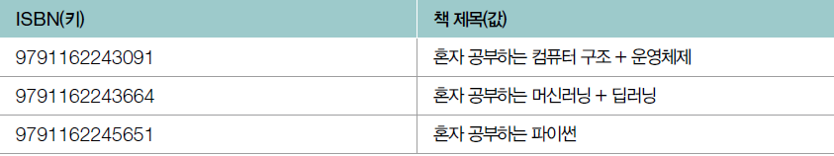
Chapter 04-4 해시 테이블(1)
해시 테이블(hash table) - 키(key)와 값(value)의 대응으로 이루어진 표(테이블)와 같은 자료구조
키는 해시 테이블에 대한 입력, 값은 키를 통해 얻고자 하는 데이터
대표적인 예시
전화번호부
이름을 키로, 그에 대응되는 전화번호를 값
책
책마다 부여받은 ISBN이라는 고유한 도서번호를 키, 책 제목을 값으로 대응

Slide 5
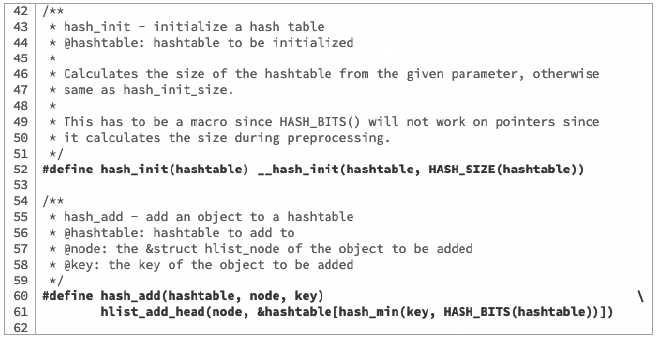
Chapter 04-4 해시 테이블(2)
해시 테이블은 운영체제 내부에서도 자주 사
예시) 리눅스 커널 내부에 정의된 해시 테이블의 일부
과거에는 해시 테이블을 페이지 캐시, 아이노드 캐시 등으로 활용

Slide 6
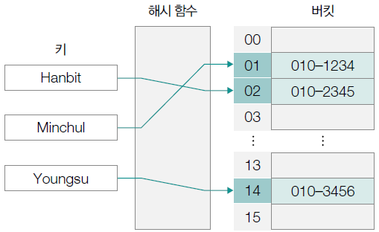
Chapter 04-4 해시 테이블(3)
해시 테이블의 구조와 동작
키를 통해 얻고자 하는 데이터는 버킷(bucket)에 저장
버킷은 여러 개가 존재하며, 여러 버킷들은 배열을 형성합
해시 함수는 키를 인자로 활용해 인덱스를 반환
이 인덱스가 곧 버킷 배열의 인덱스에 해당 - 키를 해시 함수에 통과시켜 원하는 버킷에 접근
[NOTE]
로드 팩터(load factor) - 해시 테이블에 저장된 데이터 수를 버킷의 수로 나눈 값
로드 팩터는 해시 테이블이 현재 얼마나 가득 차 있는지에 대한 지표
로드 팩터가 클수록 해시 테이블의 성능이 떨어짐

Slide 7
Chapter 04-4 해시 테이블(4)
해시 함수
해시 함수(hash function)
임의의 길이를 지닌 데이터를 고정된 길이의 데이터로 변환하는 단방향 함수
단방향 함수이기 때문에 특정 입력 데이터를 고정된 길이의 해시 값으로 변환할 수는 있어도, 반대로 해시 값을 토대로 어떤 데이터가 입력되었는지를 도출하기는 어려움
해시 알고리즘(hash algorithm)
해시 함수의 연산 방법
대표적인 해시 알고리즘
MD5, SHA-1, SHA-256, SHA-512, SHA3, HMAC 등

Slide 8
Chapter 04-4 해시 테이블(5)
같은 데이터라 하더라도 적용된 해시 알고리즘이 다르면 도출되는 해시 값의 길이나 값이 달라짐
해시 값은 문자열이 한 글자만 달라져도 크게 달라질 수 있음
예) ‘hanbit’이라는 문자열을 SHA-256 알고리즘으로 해시한 결과
같은 알고리즘으로 ‘hanbitmedia’라는 문자열을 해시한 결과
‘hanbitmedia’라는 문자열에 공백 하나를 추가해 ‘hanbit media’에 대한 해시 값

Slide 9
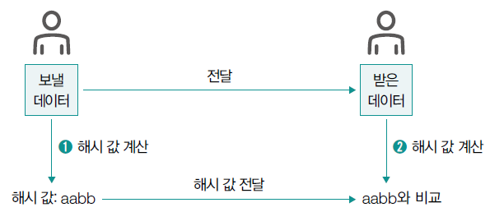
Chapter 04-4 해시 테이블(6)
해시 함수는 무작위 값을 만들거나 단방향 암호를 만들 때, 데이터의 무결성을 검증하기 위해 사용
데이터를 전송하기 전에 송신하는 쪽에서 보낼 데이터에 대한 해시 값을 계산(①)한 뒤, 이를 데이터와 함께 수신자에게 전달했다고 가정
수신하는 쪽에서 받은 데이터에 대한 해시 값을 계산(②)한 뒤, 계산된 해시 값을 전달받은 해시 값과 비교
전송 당시의 해시 값(①)과 수신된 데이터에 대한 해시 값(②)을 비교하여, 두 값이 일치하면 바르게 전송
반면, 전송 과정에서 조금이라도 정보가 왜곡되거나 훼손되었다면 전혀 다른 해시 값이 도출되므로 잘못된 데이터가 전송되었음을 쉽게 파악

Slide 10
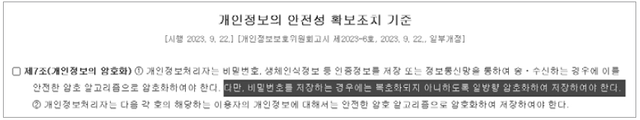
Chapter 04-4 해시 테이블(7)
해시 함수를 이용한 해시 값은 비밀번호를 저장할 때도 사용
웹 서비스에 접속할 때 아이디(혹은 이메일)와 더불어 비밀번호를 입력
해당 웹 서비스의 관리자가 우리의 비밀번호를 알 수 있는 것은 아님
비밀번호를 비롯한 개인정보가 웹 사이트에 저장될 때는 단방향 암호화(해시 함수 적용)를 통해 저장되도록 규제
비밀번호 암호화 용도로 사용되는 대표적인 해시 함수는 bcrypt, PBKDF2, scrypt, argon2 등

Slide 11
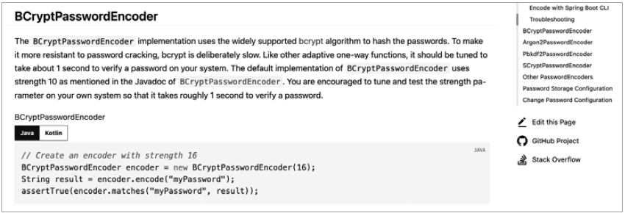
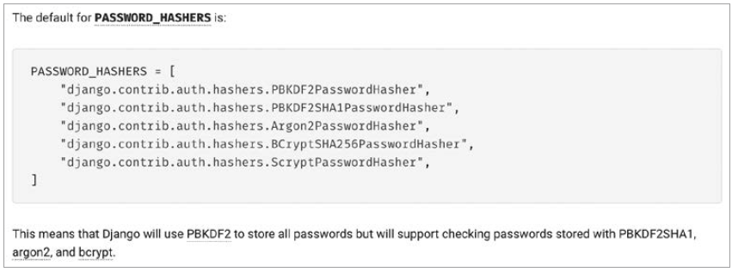
Chapter 04-4 해시 테이블(8)
웹 서비스를 개발하기 위해서는 웹 프레임워크를 사용하며, 대부분의 웹 프레임워크는 로그인 및 회원 정보 저장 기능을 제공
비밀번호를 비롯한 개인정보 저장에 활용할 해시 함수 또한 웹 프레임워크 단계에서 지원하는 경우가 많음
예) 자바 기반의 스프링 프레임워크(스프링시큐리티)와 파이썬 기반의 장고 프레임워크의 관련 기능

Slide 12
Chapter 04-4 해시 테이블(9)
여기서 잠깐
모듈러 연산을 이용한 간단한 해시 함수
실무에서 자주 사용하는 대표적인 해시 함수들 외에도 해시 테이블에 사용할 수 있는 간단한 해시 함수 - 모듈러 연산의 형태
모듈러 연산이란 나머지를 구하는 연산
‘A mod B’는 ‘A를 B로 나눈 나머지’를 의미
‘10 mod 3’은 1이고, ‘20 mod 8’은 4
모듈러 연산을 이용하면 아주 간단한 해시 함수를 만들 수 있음
키를 어떤 수(일반적으로 해시 테이블의 크기)로 나눈 나머지를 해시 값으로 사용
예) 키가 k이고, 해시 테이블의 크기가 m일 때 해시 값 h(k)를 ‘k mod m’으로 삼는 것 - 키가 200이고 해시 테이블의 크기가 15라면 해시 값을 (200 mod 15) = 5로 삼을 수 있고, - 키가 100이고 해시 테이블의 크기가 15라면 해시 값을 (100 mod 15) = 10으로 삼을 수 있음
다만, 이렇게 간단하게 해시 함수를 구현하게 되면 뒤에서 설명할 해시 충돌의 문제가 발생할 여지가 높아지기 때문에 실제 해시 테이블에 사용되는 해시 함수가 이렇게 간단한 경우는 드뭄

Slide 13
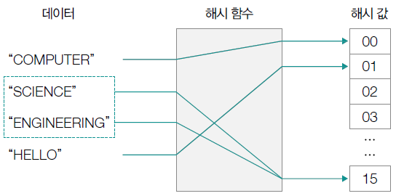
Chapter 04-4 해시 테이블(10)
‘해시 테이블을 사용하는 이유’는 빠른 검색 속도
일반적인 상황에서 해시 테이블을 활용한 검색, 삽입, 삭제 연산의 시간 복잡도는 O(1)
입력과 무관하게 항상 일정한 속도를 보장
해시 테이블의 단점
속도가 빠른 만큼 상대적으로 많은 메모리 공간이 소모
데이터가 매우 많을 경우 공간 복잡도가 시간 복잡도만큼 우수하지 않다는 의미
해시 충돌 문제

Slide 14
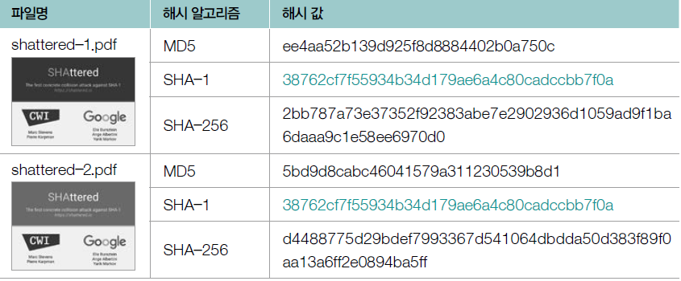
Chapter 04-4 해시 테이블(11)
해시 충돌
해시 충돌(hash collision) - 서로 다른 키에 대해 같은 해시 값이 대응되는 상황
이름에 같은 전화번호가 대응된 상황, 혹은 다른 ISBN에 같은 책이 대응된 상황
해시 충돌로 인해 발생할 수 있는 문제
대표적인 해시 함수 중 하나인 SHA-1 해시 충돌 사례
구글과 CWI 암스테르담 연구소- SHA-1 해시 함수가 사용하는 알고리즘에 해시 충돌이 발생할 수 있음을 입증
다음의 ‘shattered-1.pdf’와 ‘shattered-2.pdf’는 분명 다른 pdf 파일이지만, 두 파일 데이터에 대한 해시 값을 구해 보면 다음과 같이 SHA-1 알고리즘에서만 동일한 해시 값이 도출

Slide 15
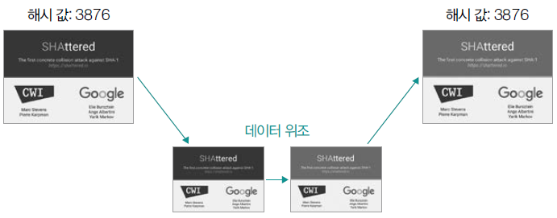
Chapter 04-4 해시 테이블(12)
데이터 무결성 검증에 사용된 해시 값에서 해시 충돌이 발생할 경우
‘shattered-1.pdf’와 ‘shattered-2.pdf’의 같은 해시 값을 토대로 두 파일을 같은 데이터라고 판단
전송 과정에서 데이터를 가로채서 바꾸는 보안 상의 위험 발생 가능

Slide 16
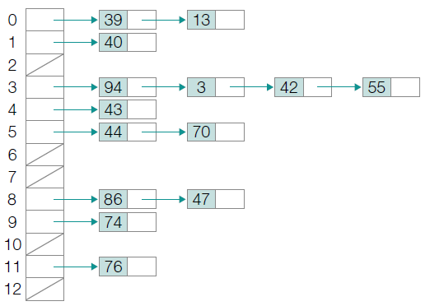
Chapter 04-4 해시 테이블(13)
2개 이상의 키에 같은 데이터가 대응되는 해시 충돌 상황의 해결 방법
체이닝(chaining) - 충돌이 발생한 데이터를 연결 리스트로 추가하는 방법
서로 다른 키가 같은 위치로 해시되어도 단순히 연결 리스트의 노드가 추가될 뿐이기 때문에, 다음과 같이 하나의 테이블 인덱스에 여러 데이터가 연결 리스트의 노드로써 존재할 수 있음
충돌이 발생할 때마다 연결 리스트의 노드가 추가된다면 빠른 속도라는 해시 테이블의 성능 저하
n개의 데이터에 대해 모든 데이터가 충돌 - 결국 연결 리스트와 다를 바 없이 탐색의 성능이 O(n)으로 떨어지게 됨

Slide 17
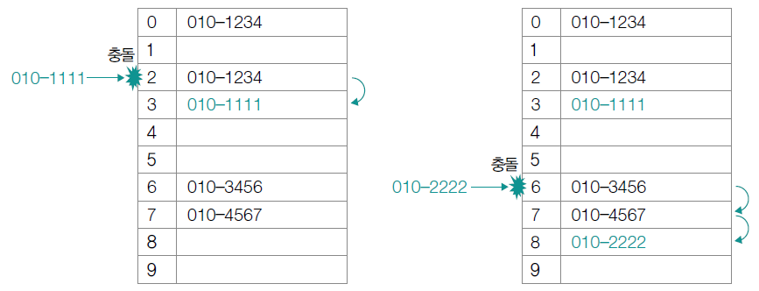
Chapter 04-4 해시 테이블(14)
개방 주소법(open addressing)
충돌이 발생했을 때, 충돌이 발생한 버킷의 인덱스가 아닌 다른 인덱스에 데이터를 저장하는 방법
조사(probe) - 충돌이 발생했을 때 비어 있는 다른 버킷의 인덱스를 찾는 과정
선형 조사법(linear probing)
충돌이 발생했을 때, 충돌이 발생한 인덱스의 다음 인덱스부터 순차적으로 가용한 인덱스를 탐색
해시 함수를 f, 키를 key라고 할 때, 해시 값인 f (key)에서 충돌이 발생했다면 f (key) + 1, f (key) + 2, f (key) + 3, …의 순으로 가용한 인덱스를 찾는 방식

Slide 18
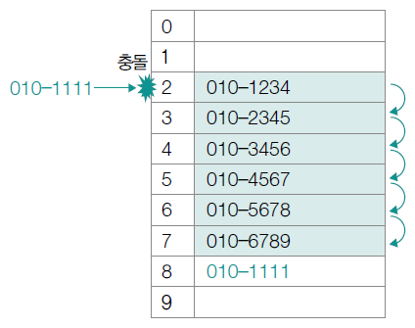
Chapter 04-4 해시 테이블(15)
데이터의 군집화(clustering)
선형 조사법은 해시 충돌이 발생하는 인덱스 인근에 충돌이 발생한 여러 데이터가 몰려 저장될 수 있음
군집화 현상은 오랜 순차 탐색이 필요해 성능 악화로 이어질 수 있음

Slide 19
Chapter 04-4 해시 테이블(16)
여기서 잠깐
이차 조사법
선형 조사법의 문제를 완화하는 방법으로는 이차 조사법(quadratic probing)이 있음
이차 조사법은 충돌이 발생했을 때, 충돌이 발생한 인덱스에서 제곱수만큼 떨어진 거리에 위치한 인덱스를 찾는 방법
즉, f(key) + 1122, f(key) + 2222, f(key) + 3322, …의 순으로 가용한 버킷 인덱스를 찾음
이차 조사법은 선형 조사법과 비교해 데이터 군집화 문제는 완화할 수 있지만, 제곱수의 규칙성으로 인해 데이터 군집화를 해결하는 근본적인 방법이라고 보기는 어려움

Slide 20
Chapter 04-4 해시 테이블(17)
이중 해싱(double hashing)
2개의 해시 함수를 사용
충돌이 발생했을 때 다른 해시 함수(이른바 보조 해시 함수)에 대한 해시 값만큼 떨어진 거리에 위치한 인덱스를 찾는 방법
충돌이 발생하면 f(key) + g(key)에서 인덱스를 찾고, 여기서도 충돌이 발생하면 f(key) + 2g(key), f(key) + 3g(key), …의 순으로 인덱스를 찾음
해시 함수를 통해 무작위로 인덱스가 생성될 수 있다면 선형 조사법의 군집화 문제를 상당 부분 피할 수 있음

Slide 21
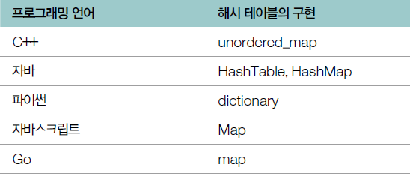
Chapter 04-4 해시 테이블(18)
여러 프로그래밍 언어에서 해시 테이블을 지원

Slide 22
email: tegongkang@gmail.com
website: https://minchul.net
youtube: https://youtube.com/@kangminchul

